Slide 1
Algunos elementos de la importancia del ARTE en la formación de los futuros INGENIEROS y CIENTÍFICOS
Por: Ala Kondratova
Profesora de Historia de las Ciencias y Teoría del Arte
ICQA – FEN – ESCUELA SUPERIOR POLITÉCNICA DEL LITORAL
2 0 1 0

Slide 2
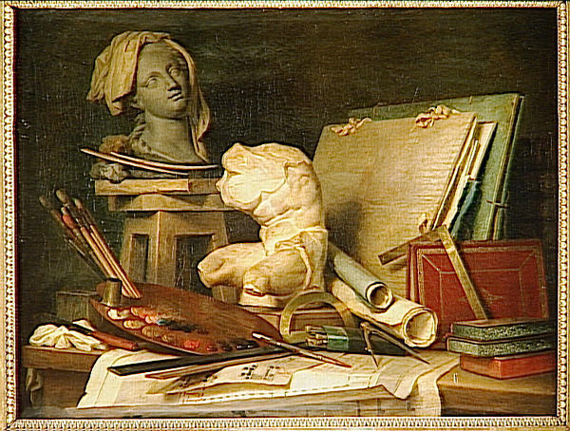
ARTE

Slide 3
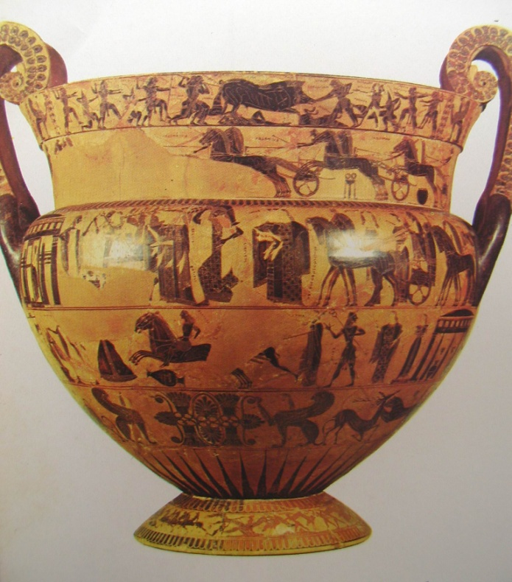
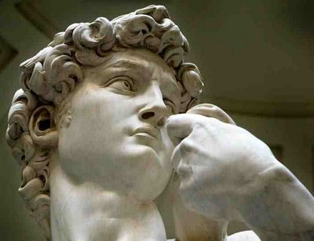
Existen muchas clasificaciones del Arte, pero veamos ahora solo la mas general, la que divide las Artes en dos categorias:
Arte util Arte noble

Slide 4
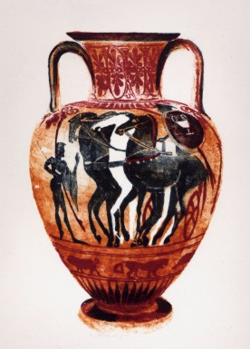
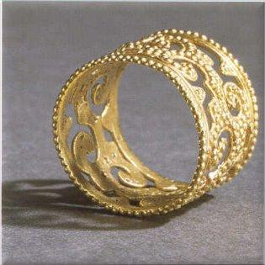
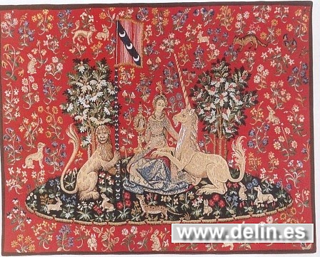
ARTE UTIL (ARTE MENOR)
(ORFEBRERIA, TAPICERIA, CERAMICA ETC.)

Slide 5
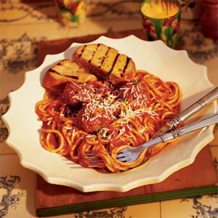
ARTES CULINARIAS

Slide 6
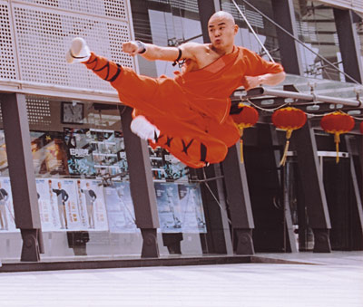
ARTES MARCIALES

Slide 7
REFINAMIENTOS ORIENTALES
REFINAMIENTOS ORIENTALES

Slide 8
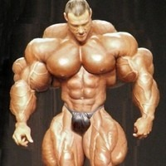
BODY ART

Slide 9
MAS BODY ART

Slide 10
SUTRA INFORMATICA

Slide 11
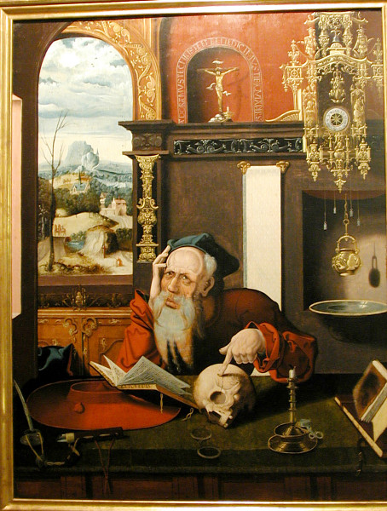
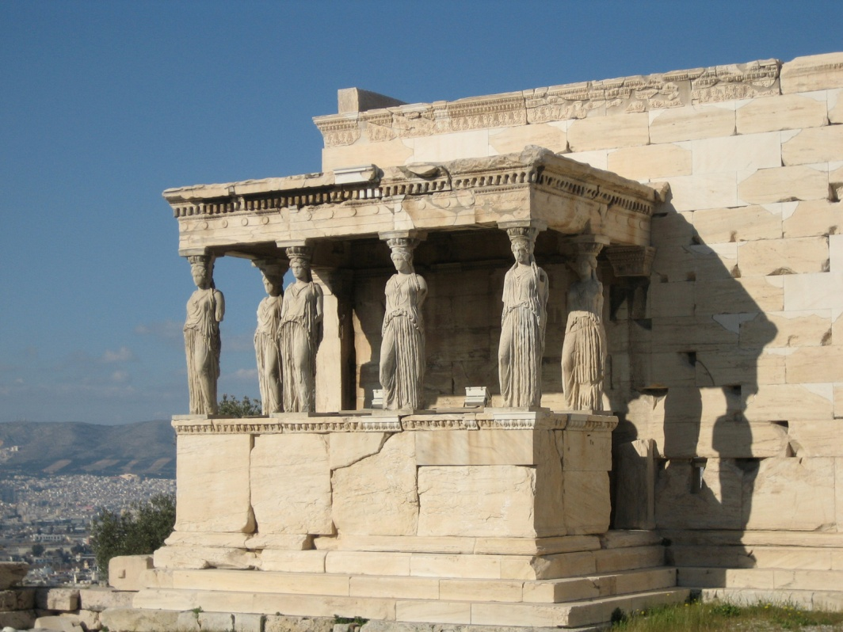
ARTE NOBLE (ARTE MAYOR)
(ARQUITECTURA, ESCULTURA, PINTURA ETC.)

Slide 12
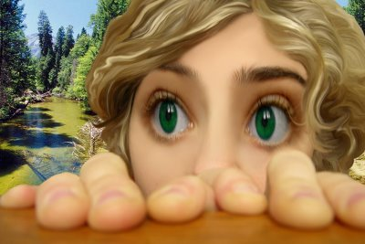
El arte involucra tanto a las personas que lo practican como a quienes lo observan; la experiencia que vivimos a través del mismo puede ser del tipo intelectual, emocional, estético o bien una mezcla de todos ellos.

Slide 13
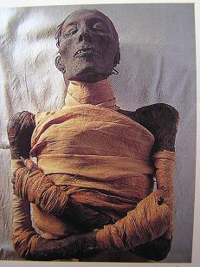
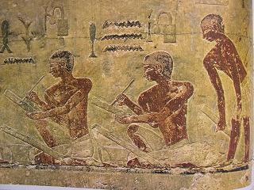
Actualmente se defiende una visión de la educación en ciencias que rompa con los estrechos limites disciplinares actuales, realzando las articulaciones con otras áreas del conocimiento.
El neurólogo Antonio Damásio (2005) considera que tiene sentido colocar el arte y la ciencia al mismo nivel ya que nos ayudan a superar los problemas que la condición humana nos coloca.

Slide 14
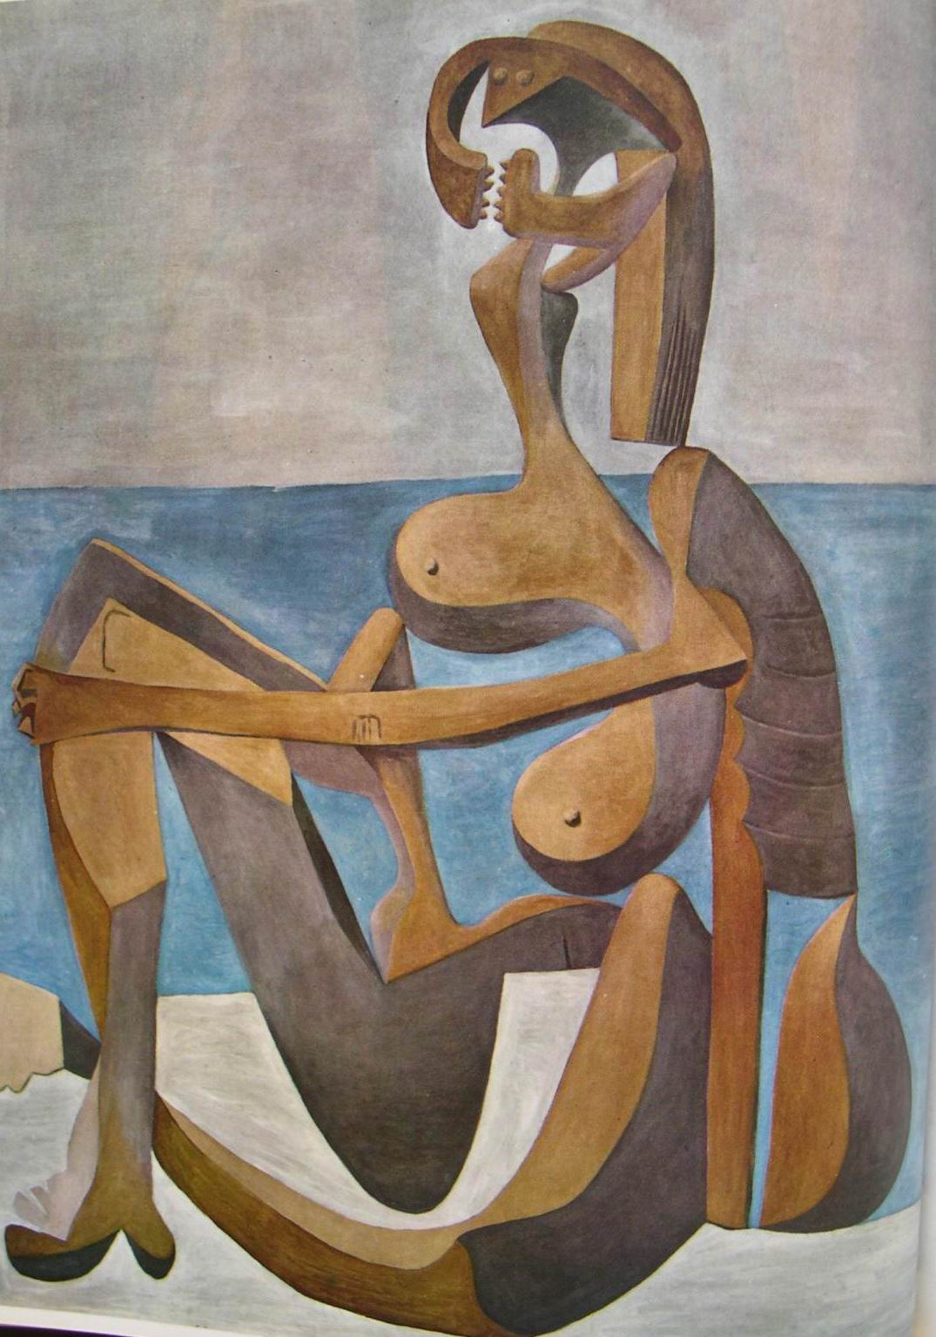
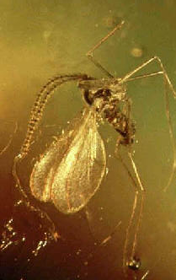
El filosofo Bachelard (1957) consideraba que la emoción estética se halla en el encuentro entre el descubrimiento científico y la creación artística, o sea, “admira primero, comprenderás después”.

Slide 15
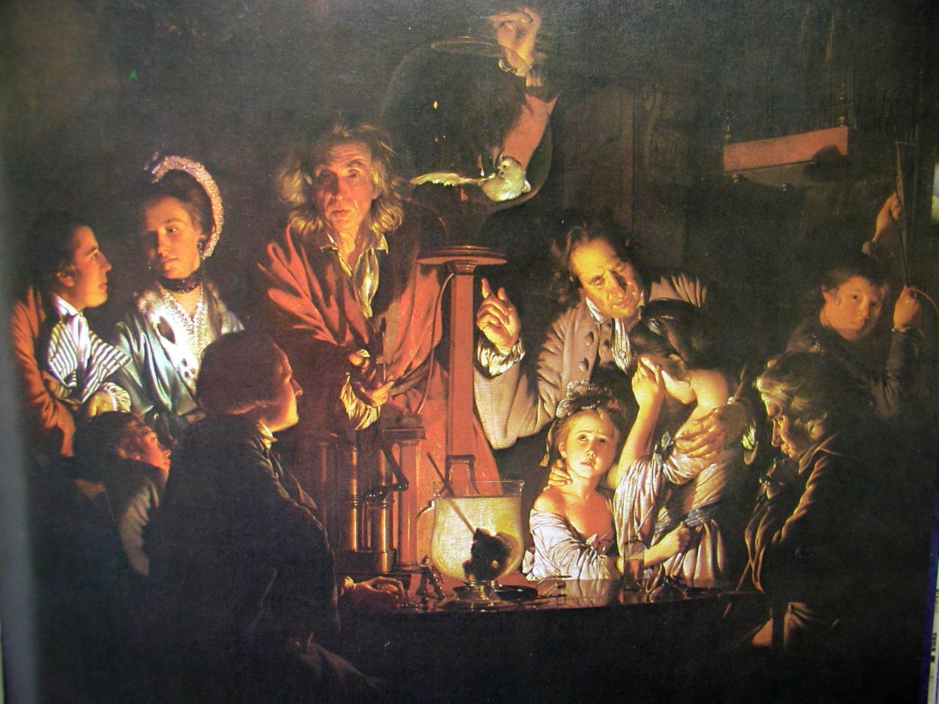
La definición de arte hace un paralelismo con la ciencia; se asegura que tanto el arte como la ciencia requieren de habilidad técnica; tanto los artistas como los científicos tratan siempre de impartir un orden partiendo de sus diversas experiencias vividas. Ambos pretenden comprender el universo en el que habitan y se desarrollan, hacen una valoración de él y transmiten lo que interpretan a otros individuos.

Slide 16
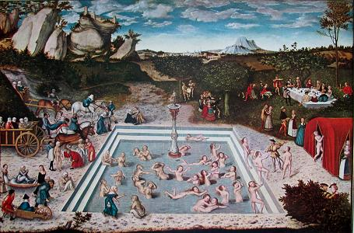
Arte y ciencia reflejan el potencial creativo del Hombre como hacedor de símbolos, sea una obra prima de Chagal o una ecuación de la mecánica cuántica. Ambas ayudan a corregir la estrechez del sentido común, lo que difiere es el modo en cómo lo hacen y los productos a los que llegan.

Slide 17
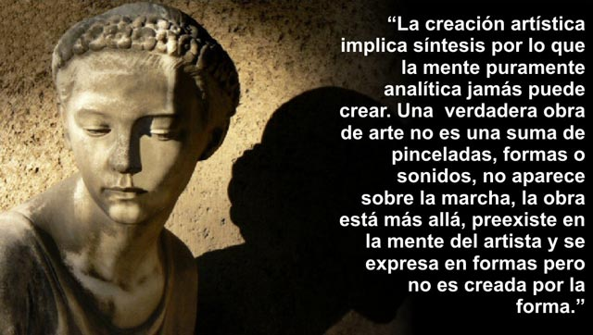

Slide 18
Una de las principales diferencias que separan al arte de la ciencia es la posibilidad de refutar; mientras que los científicos pueden invalidar leyes o teorías a través de investigaciones, las obras de arte poseen un valor permanente, aunque cambie el punto de vista del artista o el gusto del público.

Slide 19
MATRIMONIO ENTRE
ARTE Y CIENCIA

Slide 20
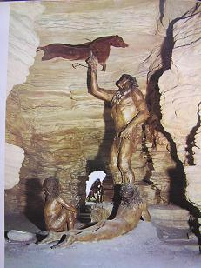
Las obras del arte rupestre demuestran dos cosas :
La búsqueda de los ocres minerales, el óxido de hierro y los óxidos del manganeso constituyó la primera actividad minera.
La penetración en lo profundo de las cavernas y el trabajo en su interior exigen de una iluminación artificial. Unos cuantos candiles de piedra encontrados, en cuyo interior ardieron grasas animales, así lo atestiguan.

Slide 21
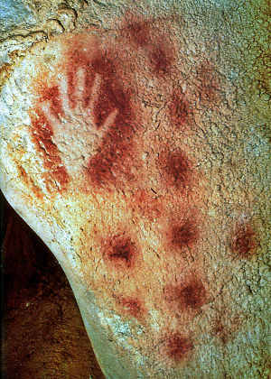
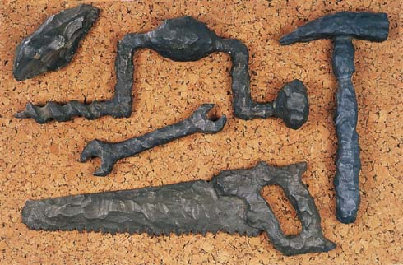

Slide 22
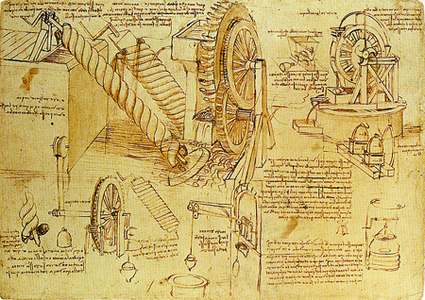
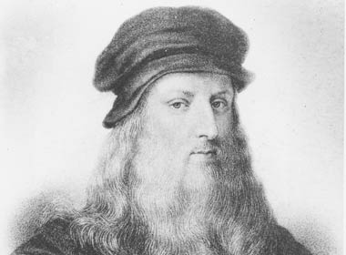
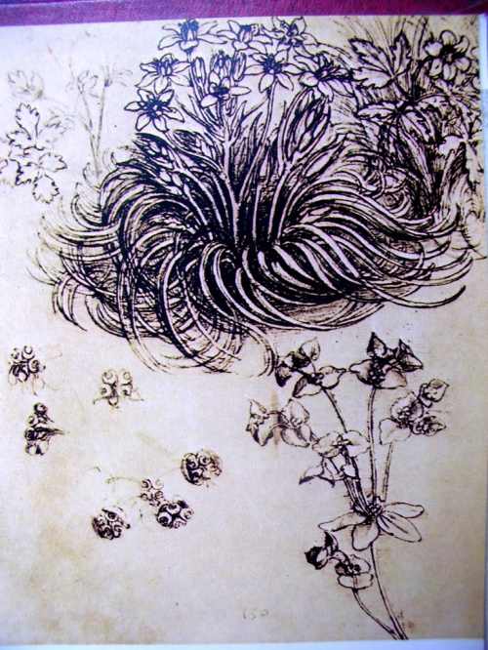
Sin duda, hay que recordar la figura de Leonardo, pintor y escultor del Renacimiento, pero también arquitecto, biólogo, ingeniero e inventor.

Slide 23
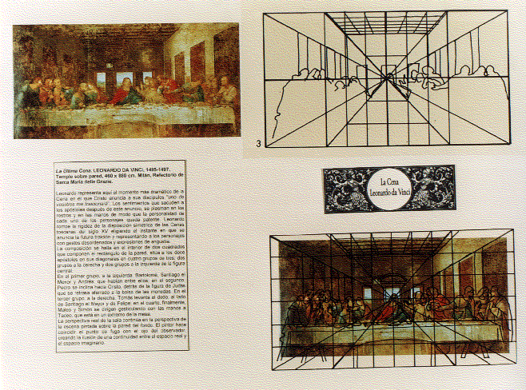

Slide 24
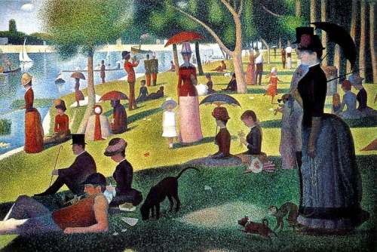
El cuadro del neoimpresionista Seurat “Un domingo por la tarde en la isla de la Grande Jatte” (1884), puede también permitir otra actitud igualmente importante relativa a la observación científica.

Slide 25
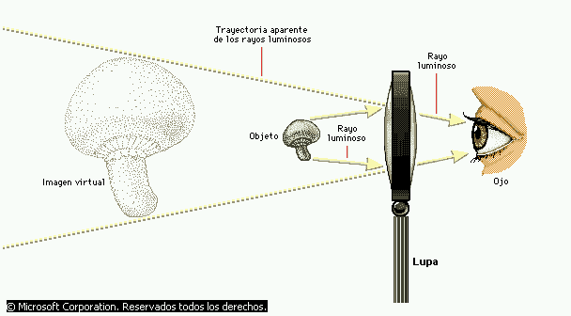
Curiosamente, la historia de ese cuadro es igualmente muy rica en cuanto a cruce de caminos entre el arte y la ciencia/óptica, ya que Seurat aprendió con el químico Chevreul y con el físico Rood que los colores llegan a nuestros ojos como luz con diferentes anchuras de onda, siendo mezcladas en la retina (una novedad para la época).

Slide 26
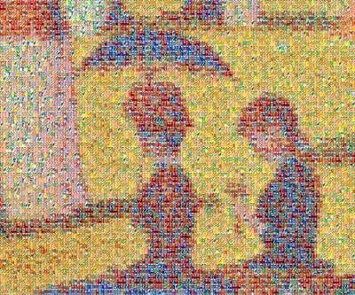
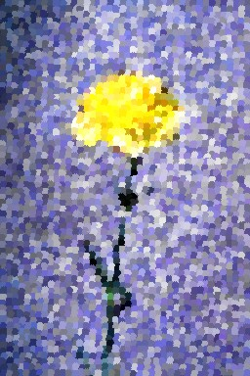
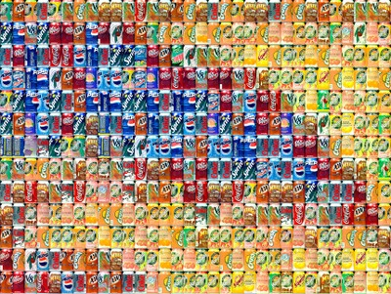

Slide 27
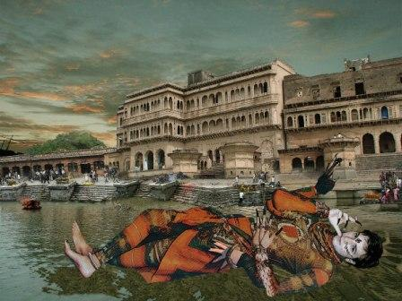
Últimamente, esta imponiéndose el arte digital, las creaciones graficas hechas por computador. Los objetos matemáticos pasan a tener belleza y la tecnología ayuda a crear obras de arte.

Slide 28
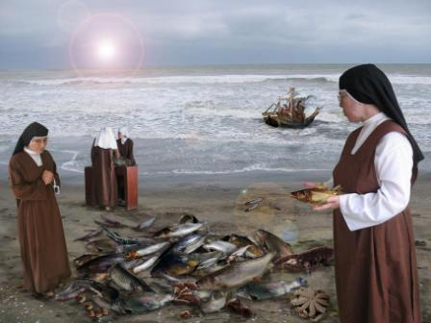

Slide 29
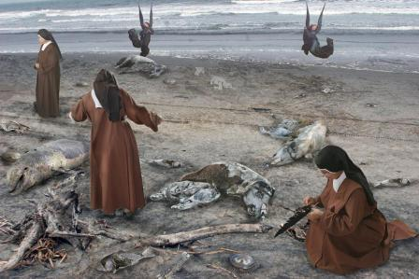

Slide 30
ARTE
DIDACTICO

Slide 31
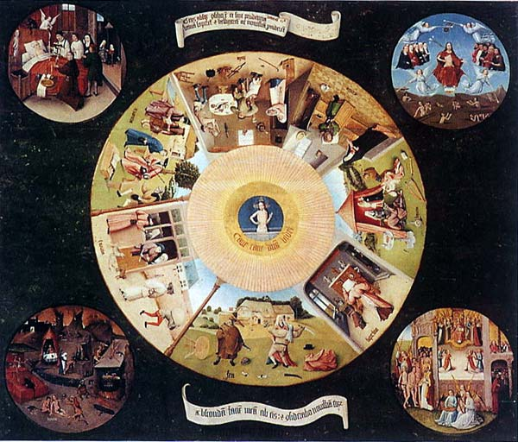

Slide 32
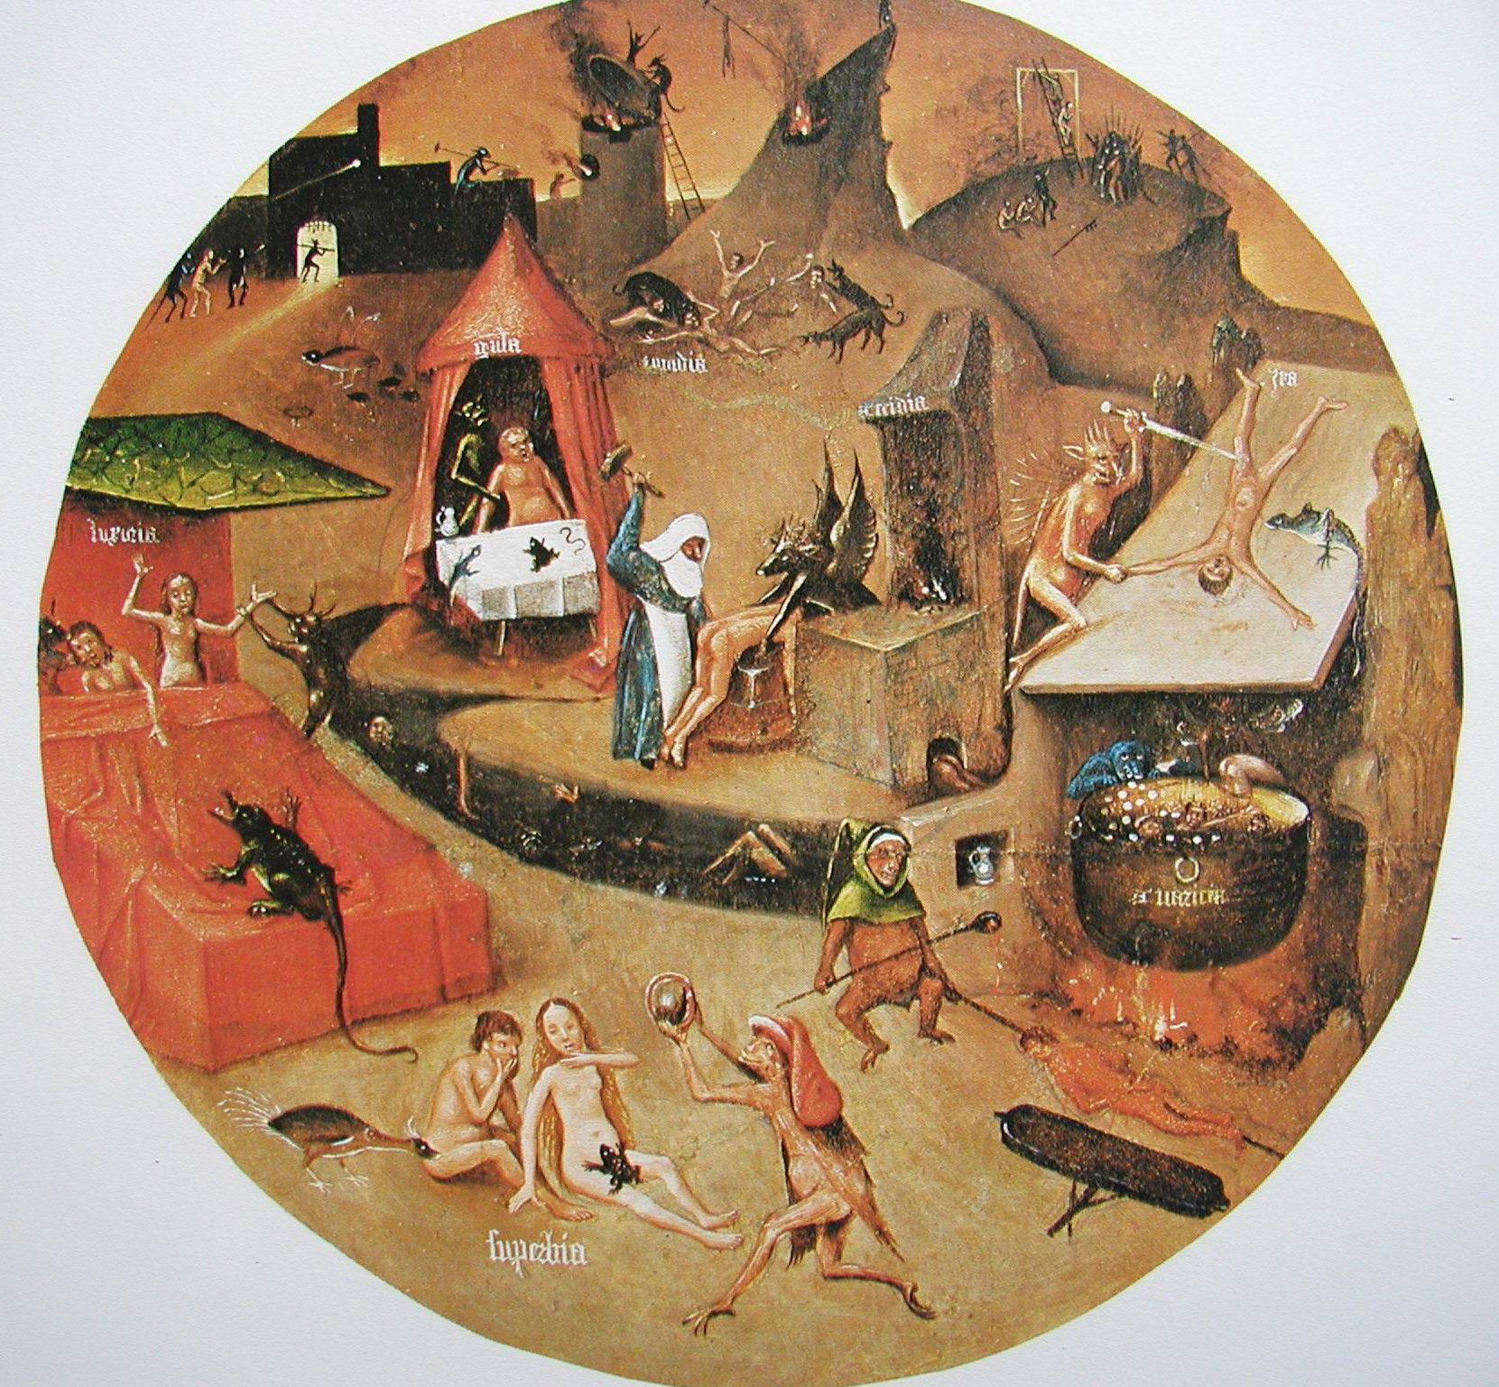

Slide 33
ARTE QUE VIVE
SU PROPIA HISTORIA

Slide 34
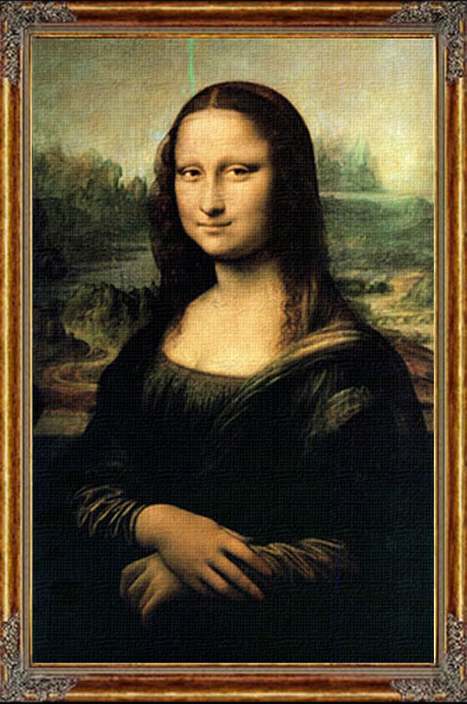
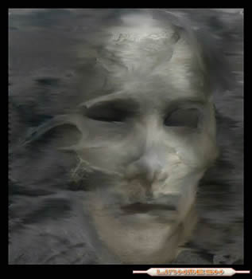

Slide 35
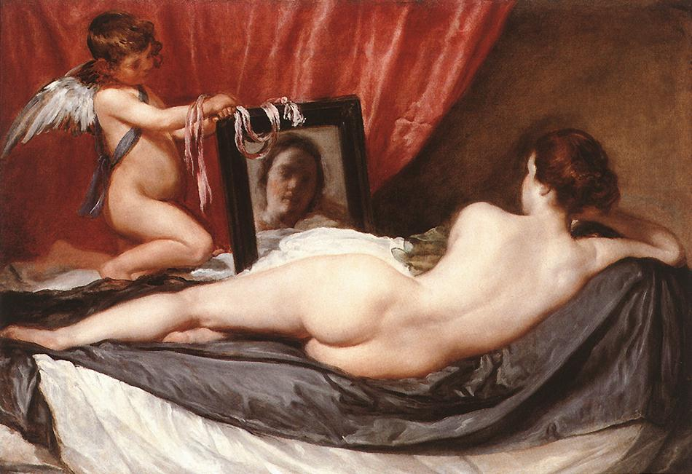

Slide 36
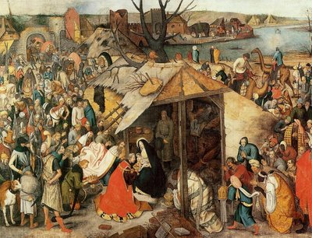

Slide 37
Más (+) de Ala Kondratova
http://blog.espol.edu.ec/misionnerd/
http://blog.espol.edu.ec/vicenteriofrio/
http://www.youtube.com/vart12345/
http://blog.espol.edu.ec/vicenteriofrio/
2010.12.27

Slide 38
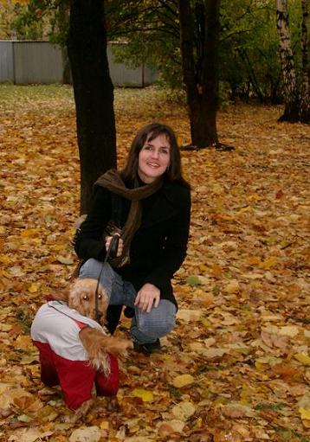
gracias

